Slide 1
RocketMQ分享
Notes:
RocketMQ分享内容
1.设计模式-观察者模式/发布订阅模式
2.日志系统消息队列
2.1 持久化日志式读写 cache IO，产生消息堆积的后果
消息的存储设计：既要满足海量消息的堆积能力，又要满足极快的查询效率，还要保证写入的效率。
MessageId的生成
2.2 RPC - 事件通知
高效的通信组件设计：高吞吐量，毫秒级的消息投递能力都离不开高效的通信。
2.4 消息拉取 Pull Push
3.分布式原理 - 世界上解决一个计算机问题最简单的方法：“恰好”不需要解决它！
3.1 namesrv,broker,slave
3.2 集群可扩展、可伸缩、扩展吞吐量
3.3 集群消费
3.4 顺序消息
3.5 广播消息
4.基于分布式带来的问题
4.1 消费逻辑必须一致
4.2 Tag问题
5.消息队列应用场景
5.1 最佳实践
5.2 不建议的场景 造成消息堆积的场景

Slide 2
观察者模式

Slide 3
观察者模式
在观察者模式中，观察者需要直接订阅目标事件；在目标发出内容改变的事件后，直接接收事件并作出响应
Subject
Fire Event
Observer
Subscribe

Slide 4
观察者模式
→ 订阅消费模式
在发布订阅模式中，发布者和订阅者之间多了一个发布通道；一方面从发布者接收事件，另一方面向订阅者发布事件；订阅者需要从事件通道订阅事件
以此避免发布者和订阅者之间产生依赖关系
Publisher
Event Channel
Fire Event
Subscriber
Publish
Subscribe

Slide 5


日志系统消息队列
Publish
Fire Event
Subscribe

Slide 6

日志系统消息队列
内存映射
PAGECACHE
commitLog
00000
10240
20480
Notes:
2.日志系统消息队列
2.1 持久化日志式读写 cache IO，产生消息堆积的后果
消息的存储设计：既要满足海量消息的堆积能力，又要满足极快的查询效率，还要保证写入的效率。
MessageId的生成
2.2 RPC - 事件通知
高效的通信组件设计：高吞吐量，毫秒级的消息投递能力都离不开高效的通信。
2.4 消息拉取 Pull Push

Slide 7
日志系统消息队列
内存映射
异步刷盘
同步刷盘
PAGECACHE
commitLog
00000
10240
20480

Slide 8
日志系统消息队列
内存映射
PAGECACHE
消息堆积的后果是什么？
commitLog
00000
10240
20480

Slide 9
日志系统消息队列
内存映射
PAGECACHE
commitLog
consumeQueue
Offset | Size | Tag hash
10000 | 4 | 0234
20220 | 4 | 0234
topic1
1(queue)
2(queue)
00000
10240
20480
topic2
1(queue)
2(queue)

Slide 10
日志系统消息队列
MessageId : 0A0065D700002A9F000000095D611F1A
MessageDecoder.decodeMessageId()
内存映射
address、offset
PAGECACHE
commitLog
consumeQueue
Offset | Size | Tag hash
10000 | 4 | 0234
20220 | 4 | 0234
topic1
1(queue)
2(queue)
00000
10240
20480
topic2
1(queue)
2(queue)

Slide 11
日志系统消息队列
既满足海量消息的堆积能力
满足极快的查询效率
保证写入的效率
内存映射
PAGECACHE
commitLog
consumeQueue
Offset | Size | Tag hash
10000 | 4 | 0234
20220 | 4 | 0234
topic1
1(queue)
2(queue)
00000
10240
20480
topic2
1(queue)
2(queue)

Slide 12
消息队列对比
 | RocketMQ | Kafka | RabbitMQ | ActiveMQ
语言支持 | Java | Java优先 | 无关 | Java优先
开发语言 | Java | Scala/Java | Erlang | Java
持久化 | 支持 | 支持 | 不支持 | 支持
性能 | 万级 | 十万级 | 万级\持久化性能低 | 万级
动态扩展 | 支持 | 支持 | 不支持 | 不支持
消息重试 | 支持 | 不支持 | 支持 | 支持
重复 | 极少量重复 | 少量重复 | 可控
顺序消息 | 支持 | 支持 | 不支持 | 不支持
消息回溯 | 支持 | 支持 | 不支持 | 不支持
稳定性 | 好 | 好 | 好 | 好
堆积能力 | 高 | 高 | 低 | 低
http://jm.taobao.org/2016/04/01/kafka-vs-rabbitmq-vs-rocketmq-message-send-performance/

Slide 13
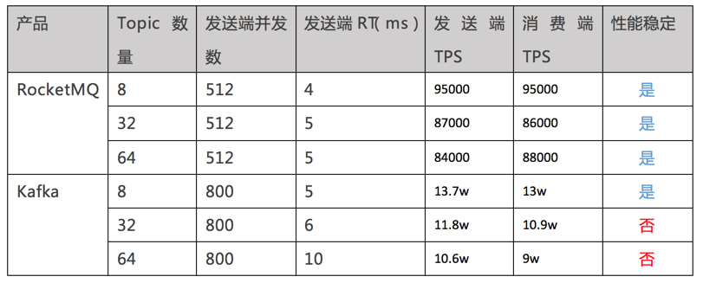
消息队列对比

Slide 14
消息队列对比
Kafka 为什么在Topic比较多的情况下TPS下降厉害
RocketMQ与Kafka架构上存在巨大差异

Slide 15
消息队列对比
topic0_partition0
topic1_partition0
Kafka
topic0_partition1
topic1_partition1
consumeQueue
RocketMQ
commitLog
consumeQueue
Notes:
为什么两个产品的表现如此悬殊呢？
这是因为Kafka的每个Topic、每个分区都会对应一个物理文件。
当Topic数量增加时，消息分散的落盘策略会导致磁盘IO竞争激烈成为瓶颈。
而RocketMQ所有的消息是保存在同一个物理文件中的，Topic和分区数对RocketMQ也只是逻辑概念上的划分，所以Topic数的增加对RocketMQ的性能不会造成太大的影响。

Slide 16
RocketMQ分布式原理
NameSrv
NameSrv
NameSrv
Broker1
Slave1
Broker2
Slave2
Broker3
Slave3
Client
Client
Client

Slide 17
RocketMQ分布式原理
世界上解决一个计算机问题最简单的方法：“恰好”不需要解决它！

Slide 18
RocketMQ分布式原理
-集群消费
对于不同Group
Q1:T1 T4 T7
G_GROUP_1
Q2:T2 T5 T8
Producer
Consumer
Q3:T3 T6 T9
G_GROUP_2
{
G_GROUP_1: {
1: 1,
2: 1,
3: 1
},G_GROUP_2: {
1: 1,
2: 2,
3: 2
}
}
Notes:
RocketMQ分享内容
1.设计模式-观察者模式/发布订阅模式
2.日志系统消息队列
2.1 持久化日志式读写 cache IO，产生消息堆积的后果
消息的存储设计：既要满足海量消息的堆积能力，又要满足极快的查询效率，还要保证写入的效率。
MessageId的生成
2.2 RPC - 事件通知
高效的通信组件设计：高吞吐量，毫秒级的消息投递能力都离不开高效的通信。
2.4 消息拉取 Pull Push
3.分布式原理 - 世界上解决一个计算机问题最简单的方法：“恰好”不需要解决它！
3.1 namesrv,broker,slave
3.2 集群可扩展、可伸缩、扩展吞吐量
3.3 集群消费
3.4 顺序消息
3.5 广播消息
4.基于分布式带来的问题
4.1 消费逻辑必须一致
4.2 Tag问题
5.消息队列应用场景
5.1 最佳实践
5.2 不建议的场景 造成消息堆积的场景

Slide 19
RocketMQ分布式原理
-集群消费
对于同一个Group
Q1:T1 T4 T7
G_GROUP_1
Q2:T2 T5 T8
Producer
Consumer
Q3:T3 T6 T9
G_GROUP_1
这种做法同时避免了重复消费，恰好不用去解决重复问题
Notes:
RocketMQ分享内容
1.设计模式-观察者模式/发布订阅模式
2.日志系统消息队列
2.1 持久化日志式读写 cache IO，产生消息堆积的后果
消息的存储设计：既要满足海量消息的堆积能力，又要满足极快的查询效率，还要保证写入的效率。
MessageId的生成
2.2 RPC - 事件通知
高效的通信组件设计：高吞吐量，毫秒级的消息投递能力都离不开高效的通信。
2.4 消息拉取 Pull Push
3.分布式原理 - 世界上解决一个计算机问题最简单的方法：“恰好”不需要解决它！
3.1 namesrv,broker,slave
3.2 集群可扩展、可伸缩、扩展吞吐量
3.3 集群消费
3.4 顺序消息
3.5 广播消息
4.基于分布式带来的问题
4.1 消费逻辑必须一致
4.2 Tag问题
5.消息队列应用场景
5.1 最佳实践
5.2 不建议的场景 造成消息堆积的场景

Slide 20
RocketMQ分布式原理
-顺序消费
Q1:T1 T4 T7
Producer
G_GROUP_1
Q2:T2 T5 T8
Producer
Consumer
Q3:T3 T6 T9
Producer
G_GROUP_1
这种做法做到了分区顺序一致，恰好不用去解决顺序
Notes:
RocketMQ分享内容
1.设计模式-观察者模式/发布订阅模式
2.日志系统消息队列
2.1 持久化日志式读写 cache IO，产生消息堆积的后果
消息的存储设计：既要满足海量消息的堆积能力，又要满足极快的查询效率，还要保证写入的效率。
MessageId的生成
2.2 RPC - 事件通知
高效的通信组件设计：高吞吐量，毫秒级的消息投递能力都离不开高效的通信。
2.4 消息拉取 Pull Push
3.分布式原理 - 世界上解决一个计算机问题最简单的方法：“恰好”不需要解决它！
3.1 namesrv,broker,slave
3.2 集群可扩展、可伸缩、扩展吞吐量
3.3 集群消费
3.4 顺序消息
3.5 广播消息
4.基于分布式带来的问题
4.1 消费逻辑必须一致
4.2 Tag问题
5.消息队列应用场景
5.1 最佳实践
5.2 不建议的场景 造成消息堆积的场景

Slide 21
RocketMQ分布式原理
-广播消费
Q1:T1 T4 T7
G_GROUP_1
Q2:T2 T5 T8
Producer
Consumer
Q3:T3 T6 T9
G_GROUP_1
这种做法做到了分区顺序一致，恰好不用去解决顺序
Notes:
RocketMQ分享内容
1.设计模式-观察者模式/发布订阅模式
2.日志系统消息队列
2.1 持久化日志式读写 cache IO，产生消息堆积的后果
消息的存储设计：既要满足海量消息的堆积能力，又要满足极快的查询效率，还要保证写入的效率。
MessageId的生成
2.2 RPC - 事件通知
高效的通信组件设计：高吞吐量，毫秒级的消息投递能力都离不开高效的通信。
2.4 消息拉取 Pull Push
3.分布式原理 - 世界上解决一个计算机问题最简单的方法：“恰好”不需要解决它！
3.1 namesrv,broker,slave
3.2 集群可扩展、可伸缩、扩展吞吐量
3.3 集群消费
3.4 顺序消息
3.5 广播消息
4.基于分布式带来的问题
4.1 消费逻辑必须一致
4.2 Tag问题
5.消息队列应用场景
5.1 最佳实践
5.2 不建议的场景 造成消息堆积的场景

Slide 22
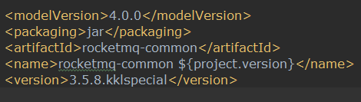
RocketMQ分布式原理
-广播消费
Notes:
RocketMQ分享内容
1.设计模式-观察者模式/发布订阅模式
2.日志系统消息队列
2.1 持久化日志式读写 cache IO，产生消息堆积的后果
消息的存储设计：既要满足海量消息的堆积能力，又要满足极快的查询效率，还要保证写入的效率。
MessageId的生成
2.2 RPC - 事件通知
高效的通信组件设计：高吞吐量，毫秒级的消息投递能力都离不开高效的通信。
2.4 消息拉取 Pull Push
3.分布式原理 - 世界上解决一个计算机问题最简单的方法：“恰好”不需要解决它！
3.1 namesrv,broker,slave
3.2 集群可扩展、可伸缩、扩展吞吐量
3.3 集群消费
3.4 顺序消息
3.5 广播消息
4.基于分布式带来的问题
4.1 消费逻辑必须一致
4.2 Tag问题
5.消息队列应用场景
5.1 最佳实践
5.2 不建议的场景 造成消息堆积的场景

Slide 23
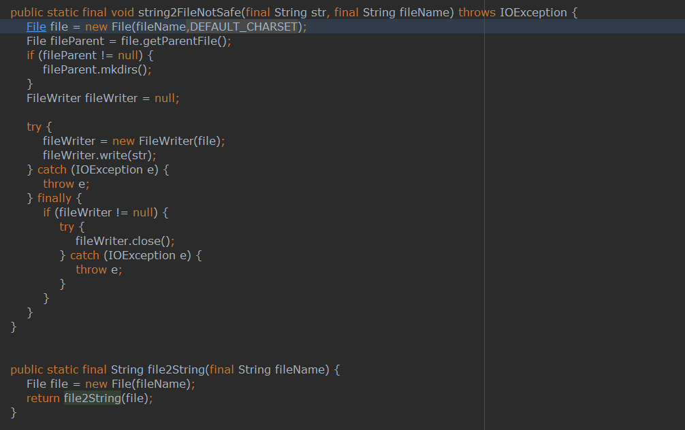
RocketMQ分布式原理
-广播消费
/.offset.json/UTF-8
/.offset.json
Notes:
RocketMQ分享内容
1.设计模式-观察者模式/发布订阅模式
2.日志系统消息队列
2.1 持久化日志式读写 cache IO，产生消息堆积的后果
消息的存储设计：既要满足海量消息的堆积能力，又要满足极快的查询效率，还要保证写入的效率。
MessageId的生成
2.2 RPC - 事件通知
高效的通信组件设计：高吞吐量，毫秒级的消息投递能力都离不开高效的通信。
2.4 消息拉取 Pull Push
3.分布式原理 - 世界上解决一个计算机问题最简单的方法：“恰好”不需要解决它！
3.1 namesrv,broker,slave
3.2 集群可扩展、可伸缩、扩展吞吐量
3.3 集群消费
3.4 顺序消息
3.5 广播消息
4.基于分布式带来的问题
4.1 消费逻辑必须一致
4.2 Tag问题
5.消息队列应用场景
5.1 最佳实践
5.2 不建议的场景 造成消息堆积的场景

Slide 24
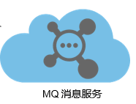
RocketMQ分布式原理带来的问题
-消费逻辑必须一致
T_TOPIC_1_TEST
T_TOPIC_2_TEST
G_GROUP_TEST
Consumer
T_TOPIC_1_TEST
T_TOPIC_2_TEST
G_GROUP _TEST
Notes:
RocketMQ分享内容
1.设计模式-观察者模式/发布订阅模式
2.日志系统消息队列
2.1 持久化日志式读写 cache IO，产生消息堆积的后果
消息的存储设计：既要满足海量消息的堆积能力，又要满足极快的查询效率，还要保证写入的效率。
MessageId的生成
2.2 RPC - 事件通知
高效的通信组件设计：高吞吐量，毫秒级的消息投递能力都离不开高效的通信。
2.4 消息拉取 Pull Push
3.分布式原理 - 世界上解决一个计算机问题最简单的方法：“恰好”不需要解决它！
3.1 namesrv,broker,slave
3.2 集群可扩展、可伸缩、扩展吞吐量
3.3 集群消费
3.4 顺序消息
3.5 广播消息
4.基于分布式带来的问题
4.1 消费逻辑必须一致
4.2 Tag问题
5.消息队列应用场景
5.1 最佳实践
5.2 不建议的场景 造成消息堆积的场景

Slide 25

RocketMQ分布式原理带来的问题
-消费逻辑必须一致
消费逻辑必须一致
T_TOPIC_1
丢一半
G_GROUP
Consumer
T_TOPIC_2
丢一半
G_GROUP
Notes:
RocketMQ分享内容
1.设计模式-观察者模式/发布订阅模式
2.日志系统消息队列
2.1 持久化日志式读写 cache IO，产生消息堆积的后果
消息的存储设计：既要满足海量消息的堆积能力，又要满足极快的查询效率，还要保证写入的效率。
MessageId的生成
2.2 RPC - 事件通知
高效的通信组件设计：高吞吐量，毫秒级的消息投递能力都离不开高效的通信。
2.4 消息拉取 Pull Push
3.分布式原理 - 世界上解决一个计算机问题最简单的方法：“恰好”不需要解决它！
3.1 namesrv,broker,slave
3.2 集群可扩展、可伸缩、扩展吞吐量
3.3 集群消费
3.4 顺序消息
3.5 广播消息
4.基于分布式带来的问题
4.1 消费逻辑必须一致
4.2 Tag问题
5.消息队列应用场景
5.1 最佳实践
5.2 不建议的场景 造成消息堆积的场景

Slide 26
RocketMQ分布式原理带来的问题
-消费逻辑必须一致
消费逻辑必须一致
T_TOPIC_1
G_GROUP
Consumer
T_TOPIC_1
T_TOPIC_2
G_GROUP
丢一半
出现相同Group不同Topic的情况造成消息收不到
Notes:
RocketMQ分享内容
1.设计模式-观察者模式/发布订阅模式
2.日志系统消息队列
2.1 持久化日志式读写 cache IO，产生消息堆积的后果
消息的存储设计：既要满足海量消息的堆积能力，又要满足极快的查询效率，还要保证写入的效率。
MessageId的生成
2.2 RPC - 事件通知
高效的通信组件设计：高吞吐量，毫秒级的消息投递能力都离不开高效的通信。
2.4 消息拉取 Pull Push
3.分布式原理 - 世界上解决一个计算机问题最简单的方法：“恰好”不需要解决它！
3.1 namesrv,broker,slave
3.2 集群可扩展、可伸缩、扩展吞吐量
3.3 集群消费
3.4 顺序消息
3.5 广播消息
4.基于分布式带来的问题
4.1 消费逻辑必须一致
4.2 Tag问题
5.消息队列应用场景
5.1 最佳实践
5.2 不建议的场景 造成消息堆积的场景

Slide 27
RocketMQ分布式原理带来的问题
-消费逻辑必须一致
MQ 里的一个 Consumer ID 代表一个 Consumer 实例群组。对于大多数分布式应用来说，一个 Consumer ID 下通常会挂载多个 Consumer 实例。订阅关系一致指的是同一个 Consumer ID 下所有 Consumer 实例的处理逻辑必须完全一致。一旦订阅关系不一致，消息消费的逻辑就会混乱，甚至导致消息丢失。
由于 MQ 的订阅关系主要由 Topic+Tag 共同组成，因此，保持订阅关系一致意味着同一个 Consumer ID 下所有的实例需在以下两方面均保持一致：
订阅的 Topic 必须一致；
订阅的 Topic 中的 Tag 必须一致。
Notes:
RocketMQ分享内容
1.设计模式-观察者模式/发布订阅模式
2.日志系统消息队列
2.1 持久化日志式读写 cache IO，产生消息堆积的后果
消息的存储设计：既要满足海量消息的堆积能力，又要满足极快的查询效率，还要保证写入的效率。
MessageId的生成
2.2 RPC - 事件通知
高效的通信组件设计：高吞吐量，毫秒级的消息投递能力都离不开高效的通信。
2.4 消息拉取 Pull Push
3.分布式原理 - 世界上解决一个计算机问题最简单的方法：“恰好”不需要解决它！
3.1 namesrv,broker,slave
3.2 集群可扩展、可伸缩、扩展吞吐量
3.3 集群消费
3.4 顺序消息
3.5 广播消息
4.基于分布式带来的问题
4.1 消费逻辑必须一致
4.2 Tag问题
5.消息队列应用场景
5.1 最佳实践
5.2 不建议的场景 造成消息堆积的场景

Slide 28
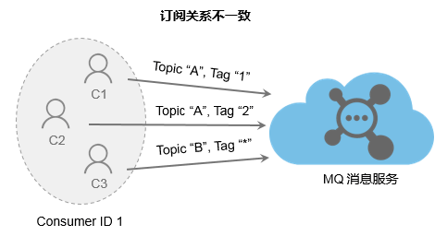
RocketMQ分布式原理带来的问题
-消费逻辑必须一致
订阅的 Topic 必须一致；
订阅的 Topic 中的 Tag 必须一致。
G_GROUP
Notes:
RocketMQ分享内容
1.设计模式-观察者模式/发布订阅模式
2.日志系统消息队列
2.1 持久化日志式读写 cache IO，产生消息堆积的后果
消息的存储设计：既要满足海量消息的堆积能力，又要满足极快的查询效率，还要保证写入的效率。
MessageId的生成
2.2 RPC - 事件通知
高效的通信组件设计：高吞吐量，毫秒级的消息投递能力都离不开高效的通信。
2.4 消息拉取 Pull Push
3.分布式原理 - 世界上解决一个计算机问题最简单的方法：“恰好”不需要解决它！
3.1 namesrv,broker,slave
3.2 集群可扩展、可伸缩、扩展吞吐量
3.3 集群消费
3.4 顺序消息
3.5 广播消息
4.基于分布式带来的问题
4.1 消费逻辑必须一致
4.2 Tag问题
5.消息队列应用场景
5.1 最佳实践
5.2 不建议的场景 造成消息堆积的场景

Slide 29
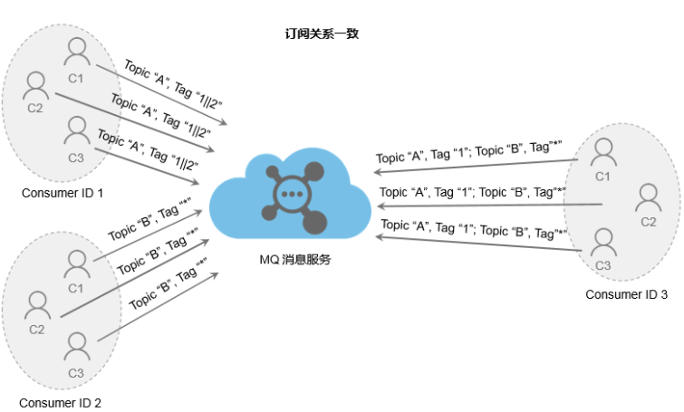
RocketMQ分布式原理带来的问题
-消费逻辑必须一致
G_GROUP
Notes:
RocketMQ分享内容
1.设计模式-观察者模式/发布订阅模式
2.日志系统消息队列
2.1 持久化日志式读写 cache IO，产生消息堆积的后果
消息的存储设计：既要满足海量消息的堆积能力，又要满足极快的查询效率，还要保证写入的效率。
MessageId的生成
2.2 RPC - 事件通知
高效的通信组件设计：高吞吐量，毫秒级的消息投递能力都离不开高效的通信。
2.4 消息拉取 Pull Push
3.分布式原理 - 世界上解决一个计算机问题最简单的方法：“恰好”不需要解决它！
3.1 namesrv,broker,slave
3.2 集群可扩展、可伸缩、扩展吞吐量
3.3 集群消费
3.4 顺序消息
3.5 广播消息
4.基于分布式带来的问题
4.1 消费逻辑必须一致
4.2 Tag问题
5.消息队列应用场景
5.1 最佳实践
5.2 不建议的场景 造成消息堆积的场景

Slide 30
RocketMQ分布式原理带来的问题
-消费逻辑必须一致
Producer

Slide 31
RocketMQ分布式原理带来的问题
-消费逻辑必须一致
T_TOPIC_1
T_TOPIC_1
Consumer
T_TOPIC_1
G_GROUP
T_TOPIC_1

Slide 32
RocketMQ分布式原理带来的问题
-消费逻辑必须一致
T_TOPIC_1
G_GROUP
T_TOPIC_1
Consumer
T_TOPIC_1
T_TOPIC_1
G_GROUP

Slide 33
RocketMQ分布式原理带来的问题
-消费逻辑必须一致
T_TOPIC_1
G_GROUP
T_TOPIC_1
Consumer
T_TOPIC_1
G_GROUP
T_TOPIC_1
G_GROUP

Slide 34
RocketMQ分布式原理带来的问题
-消费逻辑必须一致
T_TOPIC_1
G_GROUP
T_TOPIC_1
Consumer
G_GROUP
T_TOPIC_1
G_GROUP
T_TOPIC_1
G_GROUP

Slide 35
RocketMQ分布式原理带来的问题
-消费逻辑必须一致
G_GROUP
T_TOPIC_1
T_TOPIC_1
G_GROUP
Consumer
T_TOPIC_1
G_GROUP
T_TOPIC_1
G_GROUP
G_GROUP
Notes:
重复问题

Slide 36
RocketMQ分布式原理带来的问题
-消费逻辑必须一致
T_TOPIC_1
G_GROUP
T_TOPIC_1
Consumer
T_TOPIC_2
T_TOPIC_2
G_GROUP

Slide 37
RocketMQ分布式原理带来的问题
-消费逻辑必须一致
T_TOPIC_1
T_TOPIC_1
G_GROUP
T_TOPIC_1
T_TOPIC_1
Consumer
T_TOPIC_1
T_TOPIC_1, T_TOPIC_2
T_TOPIC_1
T_TOPIC_1, T_TOPIC_2
G_GROUP

Slide 38
RocketMQ分布式原理带来的问题
-消费逻辑必须一致
T_TOPIC_1
T_TOPIC_2
G_GROUP
T_TOPIC_1
T_TOPIC_2
Consumer
T_TOPIC_2
T_TOPIC_1, T_TOPIC_2
T_TOPIC_2
T_TOPIC_1, T_TOPIC_2
G_GROUP

Slide 39
RocketMQ分布式原理带来的问题
消息无法收到反馈
只保证最终一致性
Notes:
RocketMQ分享内容
1.设计模式-观察者模式/发布订阅模式
2.日志系统消息队列
2.1 持久化日志式读写 cache IO，产生消息堆积的后果
消息的存储设计：既要满足海量消息的堆积能力，又要满足极快的查询效率，还要保证写入的效率。
MessageId的生成
2.2 RPC - 事件通知
高效的通信组件设计：高吞吐量，毫秒级的消息投递能力都离不开高效的通信。
2.4 消息拉取 Pull Push
3.分布式原理 - 世界上解决一个计算机问题最简单的方法：“恰好”不需要解决它！
3.1 namesrv,broker,slave
3.2 集群可扩展、可伸缩、扩展吞吐量
3.3 集群消费
3.4 顺序消息
3.5 广播消息
4.基于分布式带来的问题
4.1 消费逻辑必须一致
4.2 Tag问题
5.消息队列应用场景
5.1 最佳实践
5.2 不建议的场景 造成消息堆积的场景

Slide 40
消息队列应用场景
消息队列的一大特点是异步处理，可以减少请求响应时间和解耦。
降低程序的耦合性
Publisher
Event Channel
Fire Event
Subscriber
Publish
Subscribe
Notes:
RocketMQ分享内容
1.设计模式-观察者模式/发布订阅模式
2.日志系统消息队列
2.1 持久化日志式读写 cache IO，产生消息堆积的后果
消息的存储设计：既要满足海量消息的堆积能力，又要满足极快的查询效率，还要保证写入的效率。
MessageId的生成
2.2 RPC - 事件通知
高效的通信组件设计：高吞吐量，毫秒级的消息投递能力都离不开高效的通信。
2.4 消息拉取 Pull Push
3.分布式原理 - 世界上解决一个计算机问题最简单的方法：“恰好”不需要解决它！
3.1 namesrv,broker,slave
3.2 集群可扩展、可伸缩、扩展吞吐量
3.3 集群消费
3.4 顺序消息
3.5 广播消息
4.基于分布式带来的问题
4.1 消费逻辑必须一致
4.2 Tag问题
5.消息队列应用场景
5.1 最佳实践
5.2 不建议的场景 造成消息堆积的场景

Slide 41
消息队列应用场景
广播
Notes:
RocketMQ分享内容
1.设计模式-观察者模式/发布订阅模式
2.日志系统消息队列
2.1 持久化日志式读写 cache IO，产生消息堆积的后果
消息的存储设计：既要满足海量消息的堆积能力，又要满足极快的查询效率，还要保证写入的效率。
MessageId的生成
2.2 RPC - 事件通知
高效的通信组件设计：高吞吐量，毫秒级的消息投递能力都离不开高效的通信。
2.4 消息拉取 Pull Push
3.分布式原理 - 世界上解决一个计算机问题最简单的方法：“恰好”不需要解决它！
3.1 namesrv,broker,slave
3.2 集群可扩展、可伸缩、扩展吞吐量
3.3 集群消费
3.4 顺序消息
3.5 广播消息
4.基于分布式带来的问题
4.1 消费逻辑必须一致
4.2 Tag问题
5.消息队列应用场景
5.1 最佳实践
5.2 不建议的场景 造成消息堆积的场景

Slide 42
消息队列应用场景
削峰填谷
在微观上，生产者的性能和消费者的性能没有必然联系
在宏观上，消费者的性能必然大于生产者的性能
Notes:
RocketMQ分享内容
1.设计模式-观察者模式/发布订阅模式
2.日志系统消息队列
2.1 持久化日志式读写 cache IO，产生消息堆积的后果
消息的存储设计：既要满足海量消息的堆积能力，又要满足极快的查询效率，还要保证写入的效率。
MessageId的生成
2.2 RPC - 事件通知
高效的通信组件设计：高吞吐量，毫秒级的消息投递能力都离不开高效的通信。
2.4 消息拉取 Pull Push
3.分布式原理 - 世界上解决一个计算机问题最简单的方法：“恰好”不需要解决它！
3.1 namesrv,broker,slave
3.2 集群可扩展、可伸缩、扩展吞吐量
3.3 集群消费
3.4 顺序消息
3.5 广播消息
4.基于分布式带来的问题
4.1 消费逻辑必须一致
4.2 Tag问题
5.消息队列应用场景
5.1 最佳实践
5.2 不建议的场景 造成消息堆积的场景

Slide 43
谢谢

Slide 44
谢谢

Slide 45
谢谢

Slide 46
谢谢

Slide 47
谢谢

Slide 48
谢谢

